Slide 1
第5章数据处理
5.1 引言
5.2 电子文档
5.3 电子表格
5.4 自主学习--不同格式电子文档的转换

Slide 2
5.1 引言
1.什么是数据处理？
对数据的采集、存储、检索、加工、变换和传输。
2.数据处理的目的？
从大量的数据中抽取并推导出对于某些特定的人们来说是有价值、有意义的信息。

Slide 3
3.数据处理软件
通用应用软件：解决面广量大的通用数据处理。
如常用的办公软件等。
专用数据处理软件： 根据不同用途、不同单位需要，利用程序设计语言、数据库系统等开发的专用数据处理软件。
如工资管理、财务管理、金融分析、施工管理、交通运输管理、技术情报管理等。

Slide 4
5.2 电子文档
电子文档：在数字设备及环境中形成，以数码形式存储于磁带、磁盘、光盘等载体，依赖计算机等数字设备阅读、处理，并可在通信网络上传送的文件。
主要介绍：字处理软件和演示文档

Slide 5



Word 任务驱动方式
  一、文档的基本操作
  文字、段落的编辑和格式化
  二、表格
  建立表格、编辑和格式化表格
  三、图文混排
  插入图片、艺术字、公式、流程图
  四、长文档排版
  标题、分节符、页眉和页脚、目录
  五、批量数据的输出
  邮件合并

Slide 6
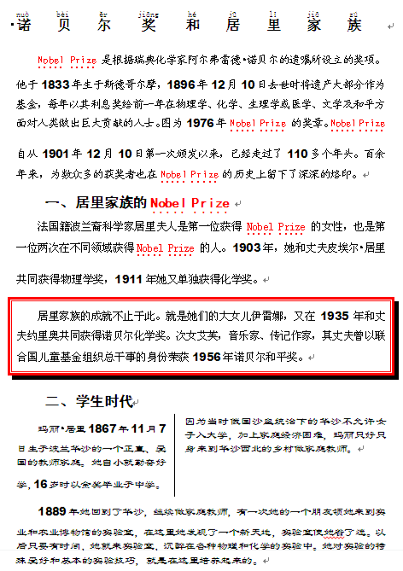
实验一 文字、段落排版
涉及要点
“开始”选项卡
替换：内容、格式
字体格式：字体组按钮和对话框组
段落格式：对齐、缩进
格式刷
“页面 布局”选项卡
边框底纹：
分栏

Slide 7
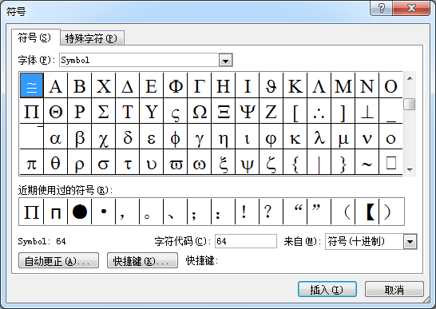

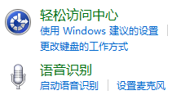
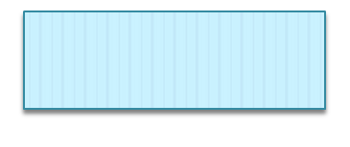
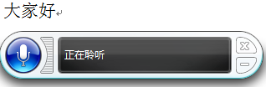
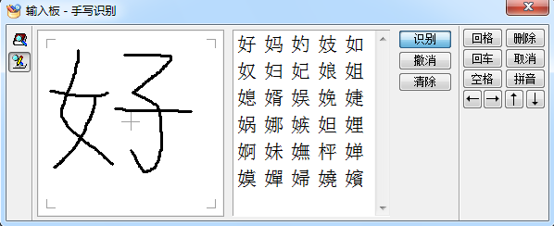




文档的输入
特殊符号通过“插入 | 符号”
键盘输入
语音输入
联机手写输入
扫描输入

Slide 8
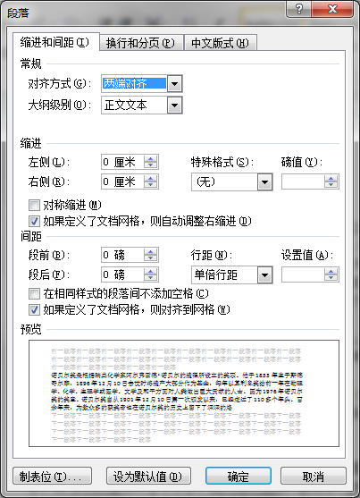
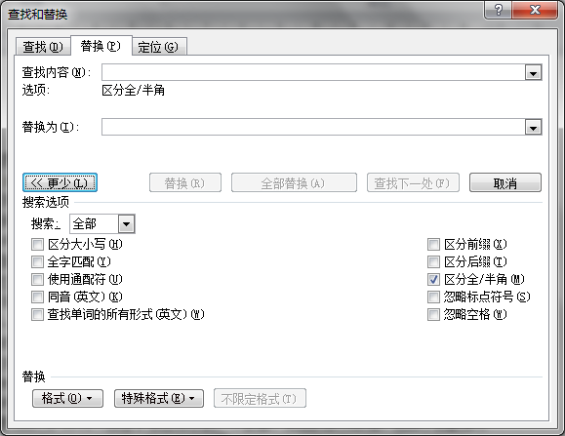
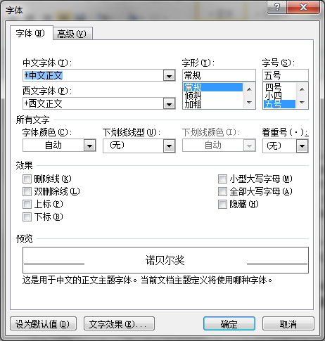
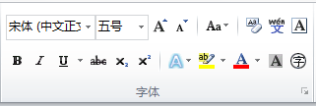

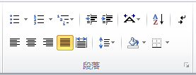
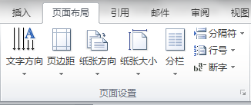
替换：
字体格式：
段落格式：对齐、边框与底纹项目符号
页面设置：分栏

Slide 9
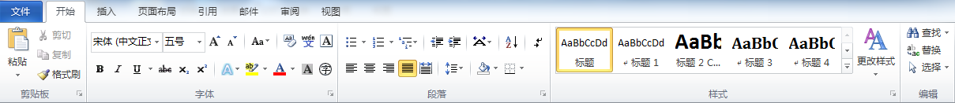
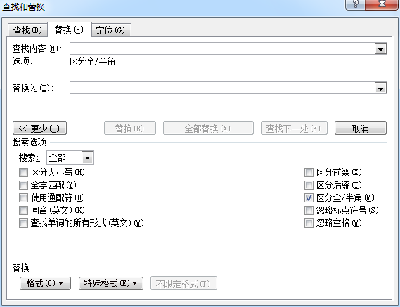
文档的编辑
快速访问工具栏
查找与替换

Slide 10
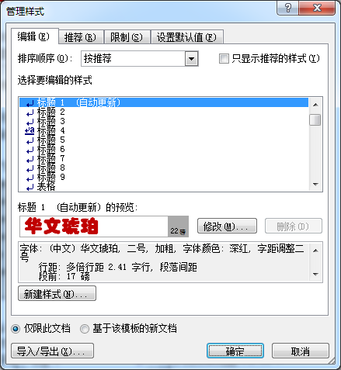




格式化和排版文档
排版有三种基本操作对象
字符(字体、字号、字形、文字修饰)
段落(对齐、段缩进、行间距和段间距等 )
页面 (页眉和页脚、脚注和尾注、页面设置等 )
快速排版：格式刷、样式和模板
快速复制格式
命名的格式信息集合
模板：“ 文件/新建”，模板为文档提供基本框架和一整套样式组合
如信封、证书和奖状、名片等。

Slide 11
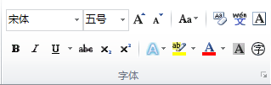
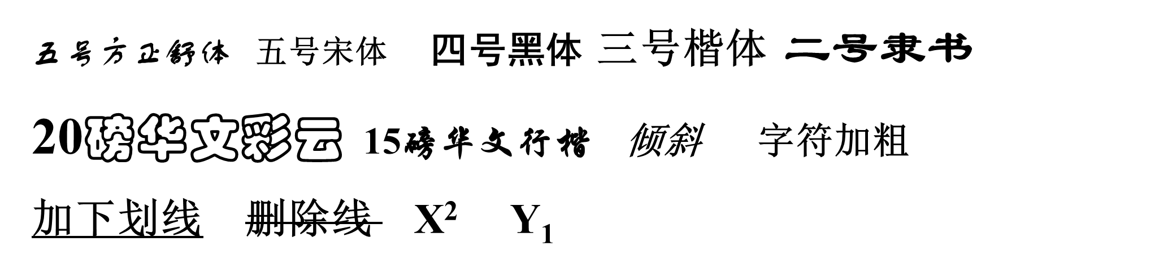



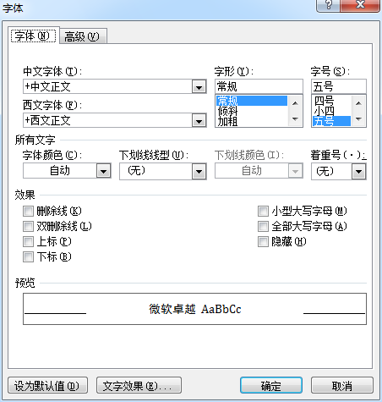



字符格式化
字符加边框

Slide 12
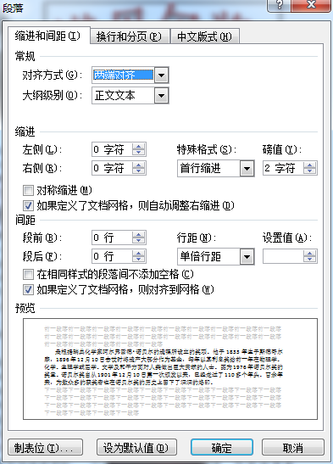
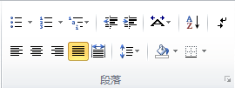
段落格式化
段落的对齐
段落的缩进
行间距
段间距
项目符号与编号
中文版式
字符或段落背景
边框与底纹

Slide 13
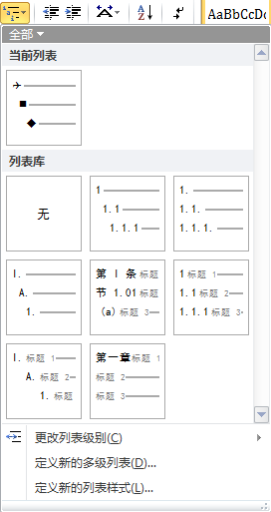
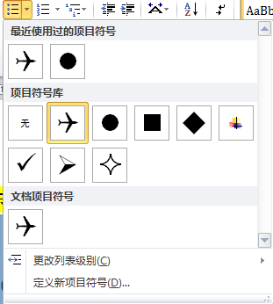
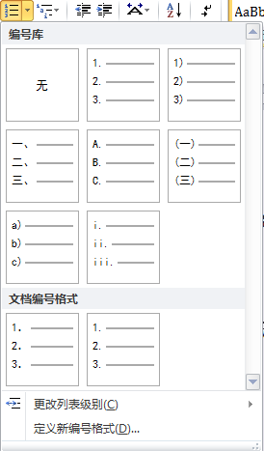
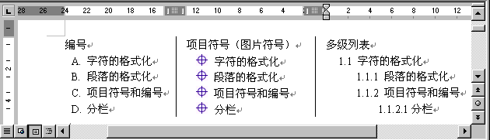
段落排版 - 项目符号与编号

Slide 14
段落排版 - 项目符号与编号

Slide 15
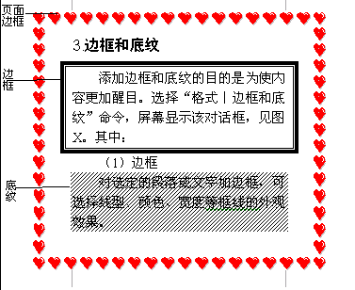
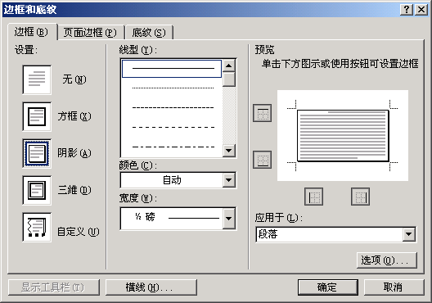
页面布局 - 边框和底纹

Slide 16
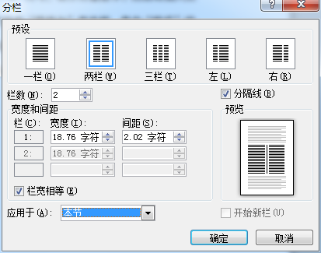
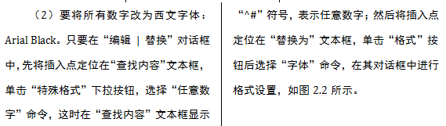
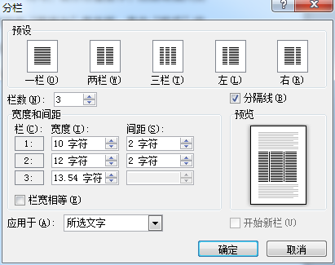
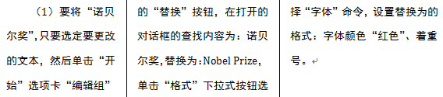
页面布局 - 分栏

Slide 17
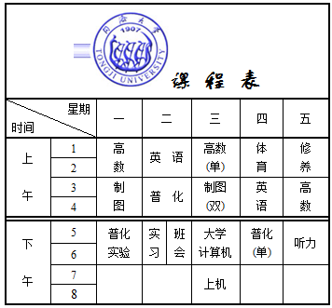
实验二 表格
涉及要点：
表格建立：规则、不规则
表格编辑：合并、拆分单元格
表格格式化：边框线线型、底纹
内容格式化：字体、对齐方式

Slide 18
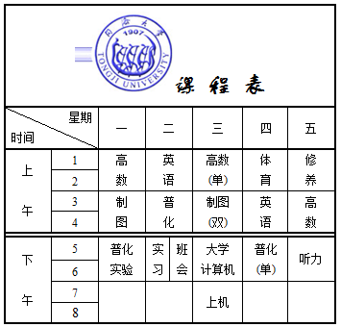
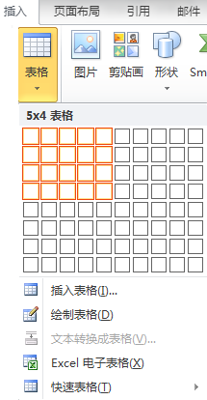
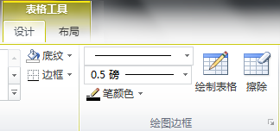
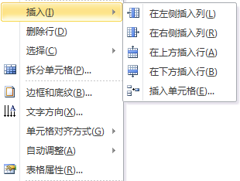
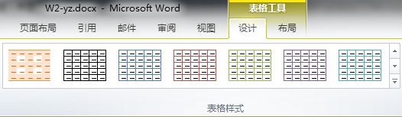
实验二、表格(1)
表格建立： 插入
绘制
表格编辑：
表格格式化：
表格样式：系统设计的格式

Slide 19
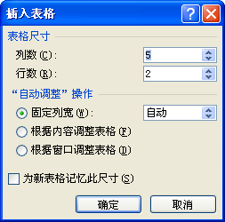
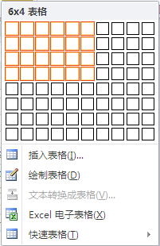

表格建立
拖曳生成
有规律表格
打开插入
表格对话框
用鼠标自由地绘制表格
选择表格库中的表格

Slide 20
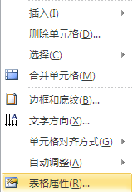
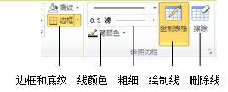
编辑和格式化表格
快显菜单
“表格工具”选项卡“绘图边框”组菜单
编辑表格
格式化表格

Slide 21
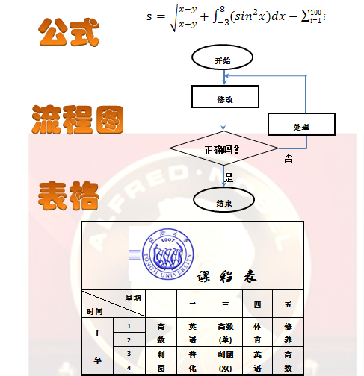
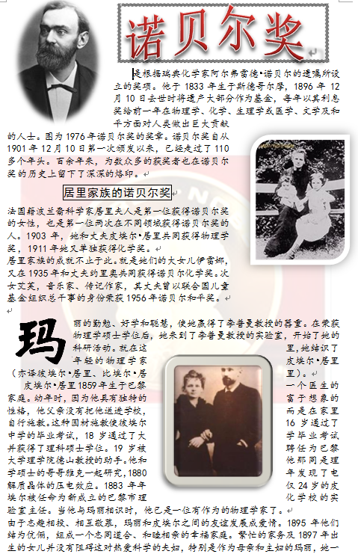
实验三 图文混排

Slide 22
插入对象
插入图片
形状（流程图）
艺术字
公式

Slide 23
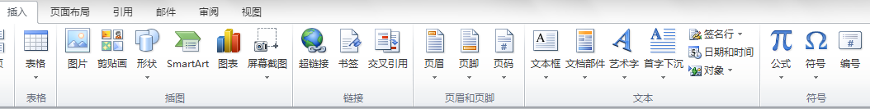
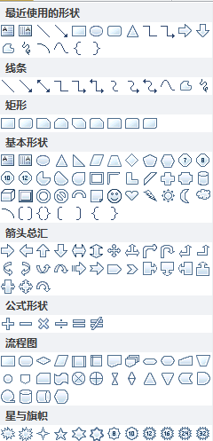
插入对象
开始
插入图片
形状（流程图）
艺术字
公式
修改
处理
正确吗？
否
是
结束

Slide 24
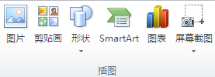
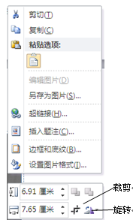
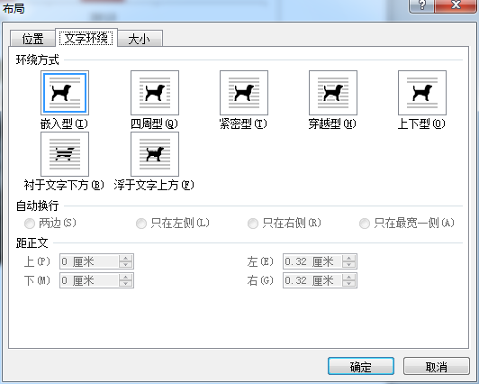
图片
插入图片：各种类型图
编辑和格式化图片：快显菜单设置图片格式
“图片样式”组美化图片
图文混排：“文字环绕”嵌入型、浮动型转换

Slide 25
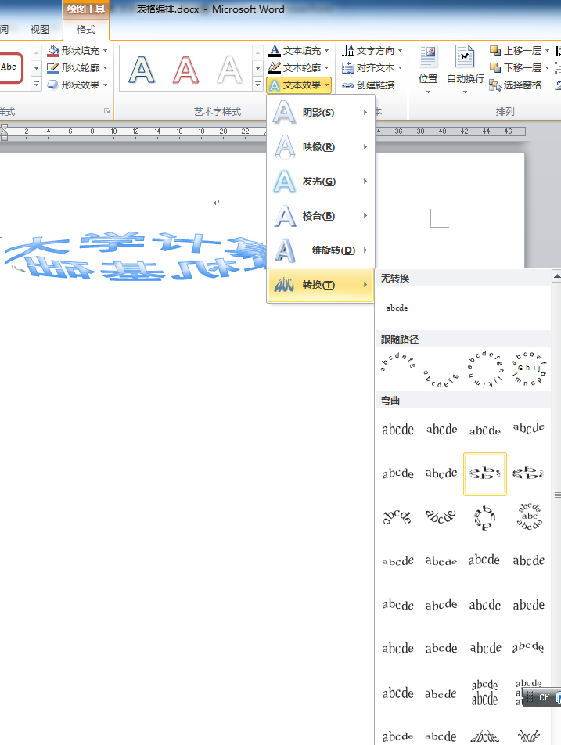

艺术字
插入艺术字：选择艺术字类型
格式化艺术字：形状样式、艺术字样式

Slide 26
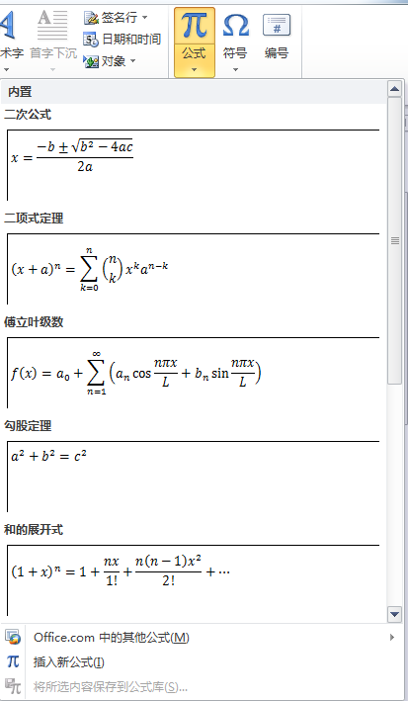
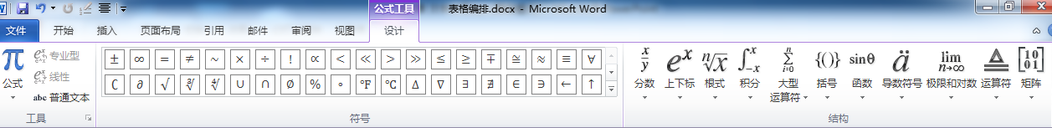

公式
插入公式：插入|公式|插入新公式
编辑公式：“符号”组
“结构组”

Slide 27

页面布局－高级
页面设置
  页边距
  纸张大小及方向
  页眉与页脚
  分栏
  分隔符
  页面背景
    水印
    页面颜色与边框

Slide 28



页面布局 - 页面设置

Slide 29






插入 - 页眉和页脚
难点：多个页眉与页脚 奇偶页的页眉与页脚

Slide 30




实验四、长文档目录——样式和目录
样式：一组已命名的字符和段落格式的组合 ，
使用标题样式、新建样式、修改样式
生成目录：对已设置了不同标题样式的文档，
通过“插入|引用|索引和目录”自动生成目录

Slide 31


实验五、批量数据输出——数据邮件合并
建立数据源
编号 | 姓名 | 学号 | 学院 | 学制
001 | 王丽娜 | 120001 | 软件 | 4
002 | 思科 | 120002 | 土木 | 4
003 | 文杰 | 120003 | 建筑 | 5
004 | 李丽 | 120004 | 电信 | 4
建立主文档：不变内容
邮件合并：插入合并域
生成输出文档
主文档
合并结果

